Slide 1
«ПРАВИЛЬНО ПИТАЙСЯ – ЗДОРОВЬЮ УЛЫБАЙСЯ»
Муниципальное казенное дошкольное общеобразовательное учреждение
города Новосибирска «Детский сад № 97 «Сказка» комбинированного вида»
Воспитатель: второй квалификационной категории Гришина Наталья Николаевна.
Фото презентация концерта

Slide 2
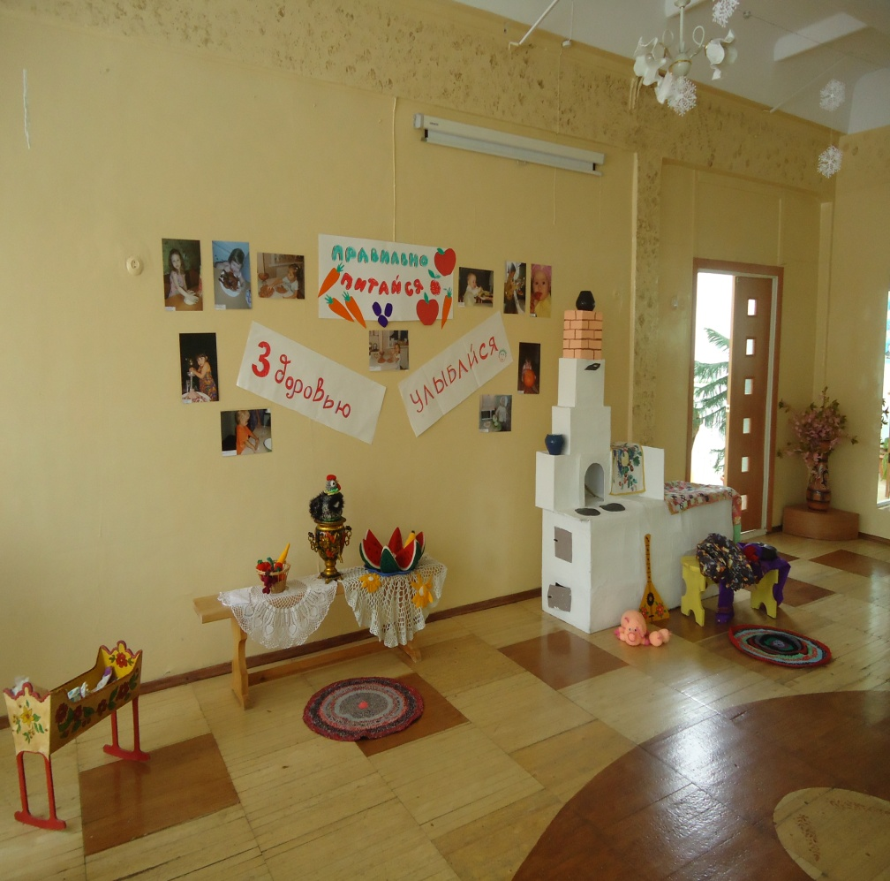
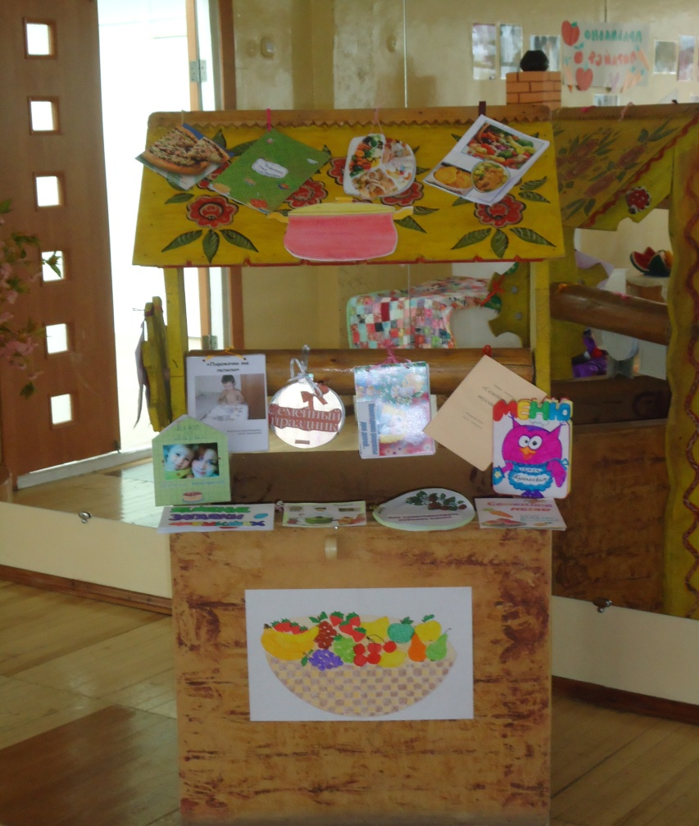
ОФОРМЛЕНИЕ ЗАЛА

Slide 3
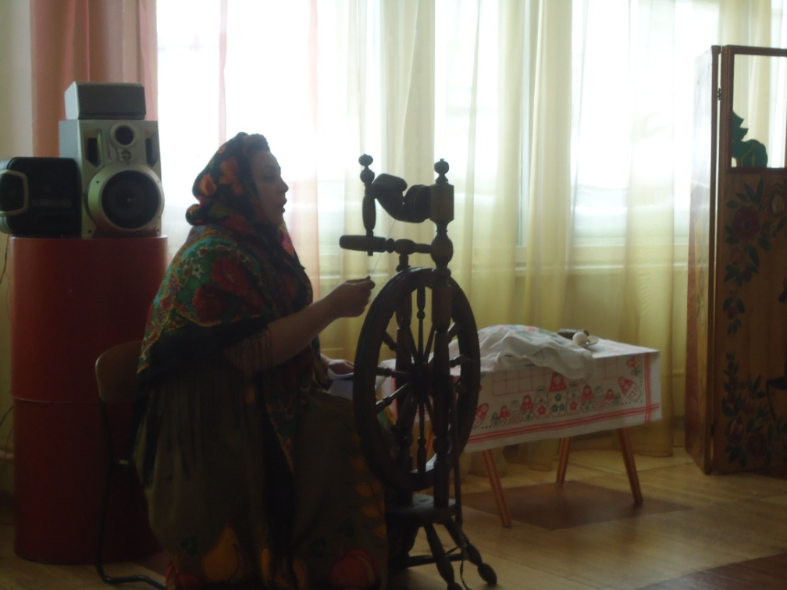
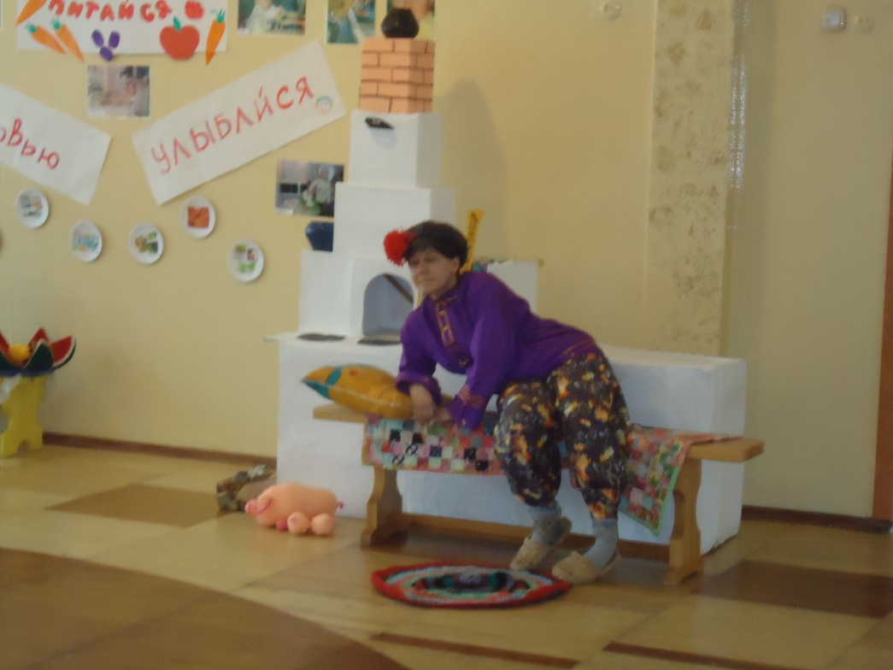
ЕМЕЛЯ С МАТУШКОЙ

Slide 4
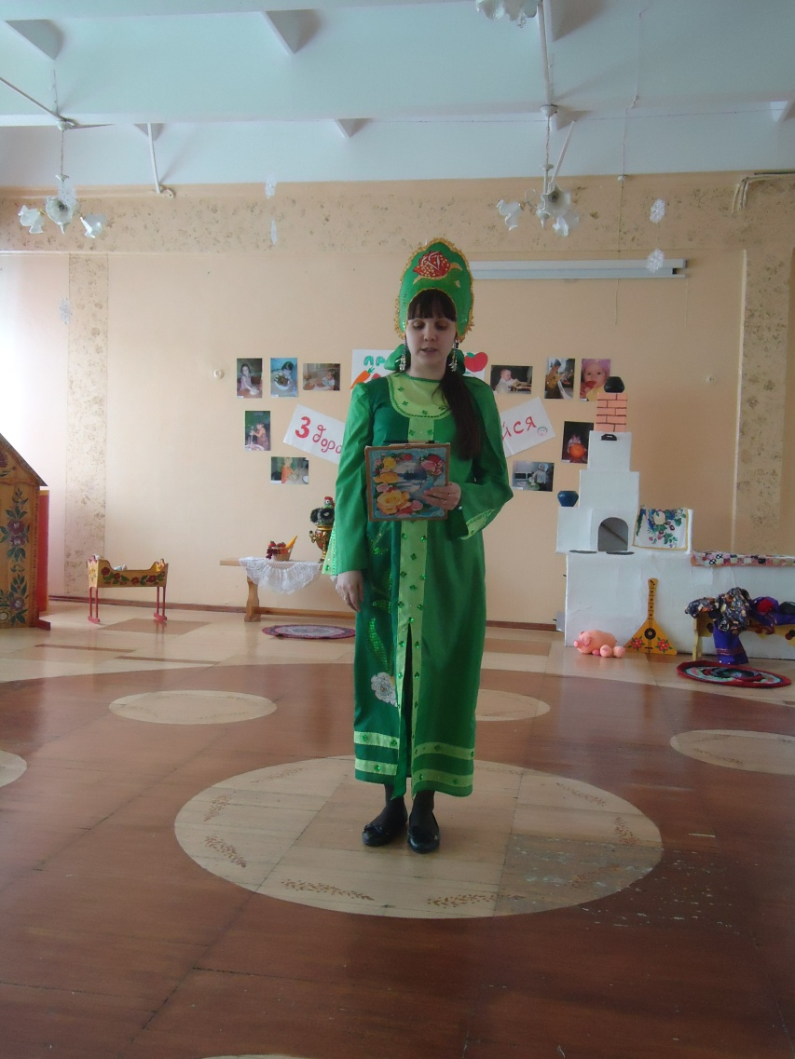
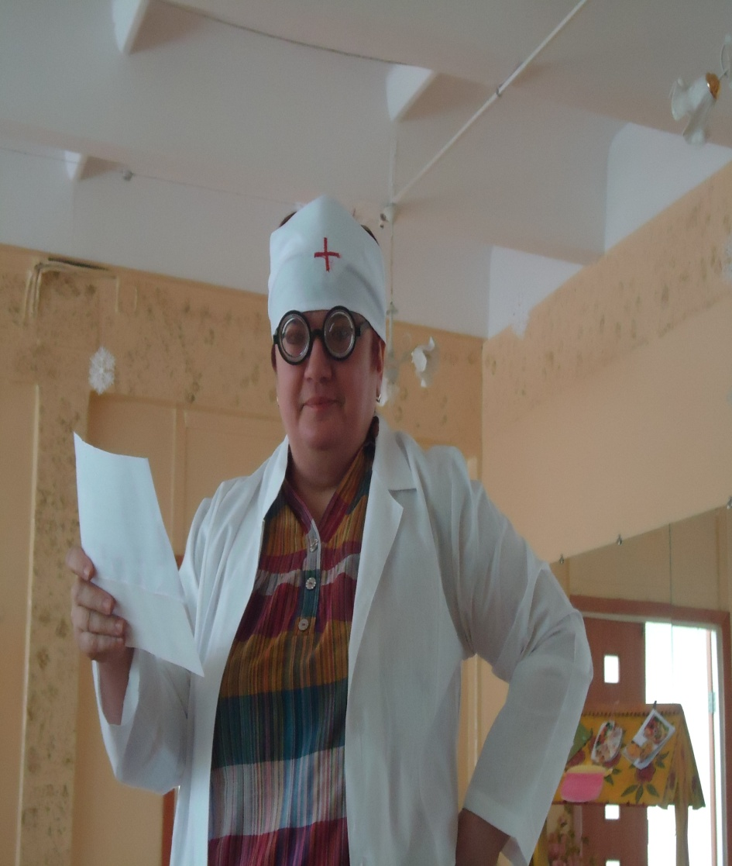
Ведущая и доктор здоровей-ка

Slide 5
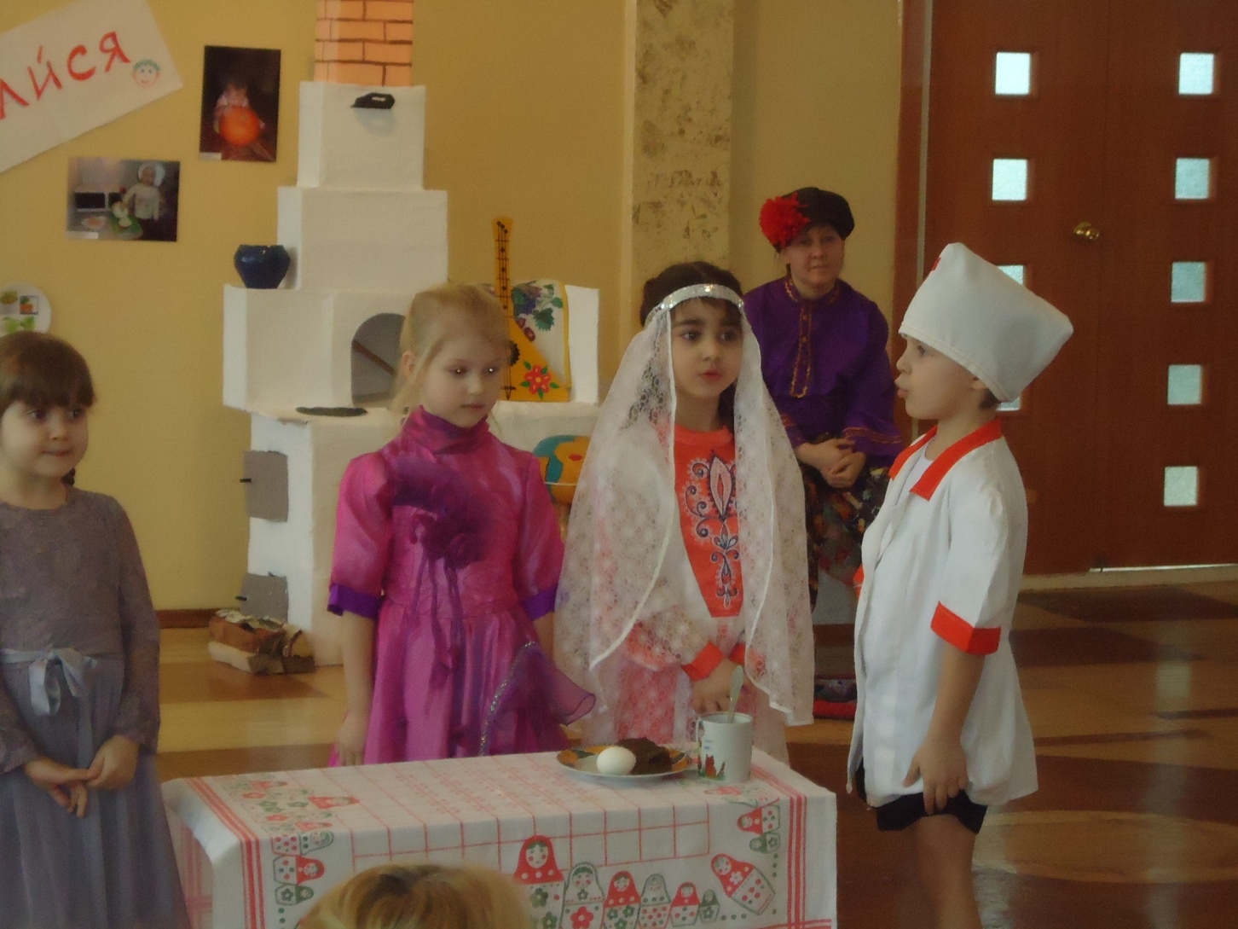
Инсценировка стихотворения

Slide 6
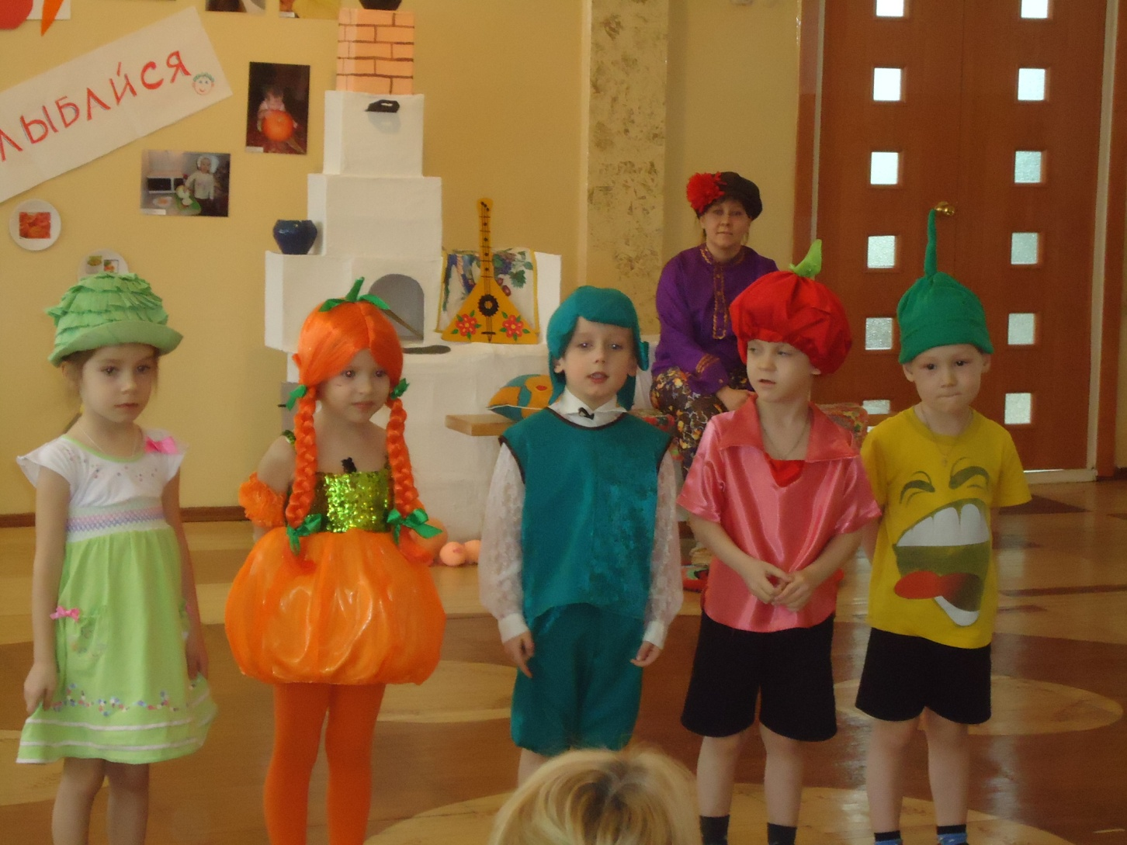
Загадки про овощи и фрукты

Slide 7
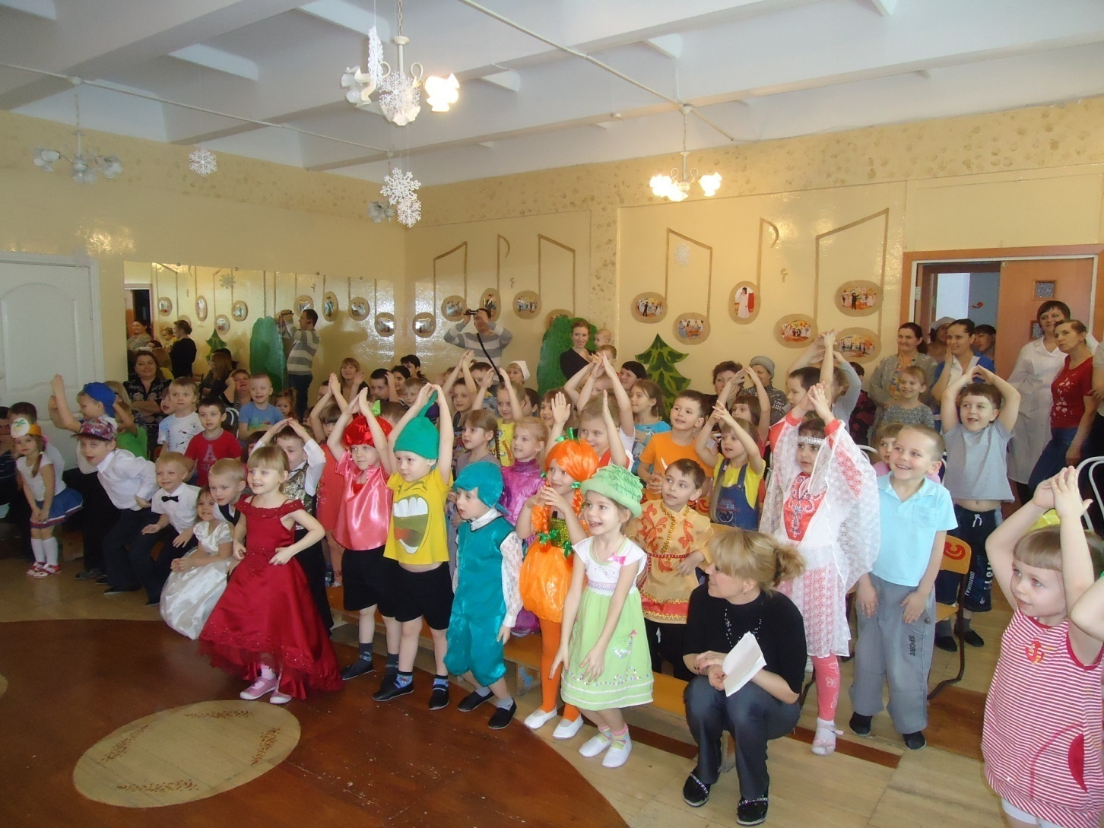
Игра вершки и корешки

